Slide 1

Číslo projektu školy CZ.1.07/1.5.00/34.0963
Číslo a název šablony
klíčové aktivity III/2 Inovace a zkvalitnění výuky prostřednictvím ICT
Číslo materiálu VY_32_INOVACE_ICT_I_S3_13
Popis výukového materiálu
Název: MS E – Data a jejich formáty
Autor: Magda Bendová
Datum: 20.10.2013
Obor: 65-41-L/01 Gastronomie
Ročník: 2. ročník
Předmět: IKT – Informační a komunikační technologie
Anotace výukového materiálu
1. Materiál je určen pro výuku předmětu IKT a je v souladu s ŠVP.
2. Materiál je prezentován žákům prostřednictvím dataprojektoru na učebně IKT s výkladem včetně názorných ukázek
Klíčová slova : formátování, formáty, zvýraznění, označení.

Slide 2
MS E – DATA A JEJICH FORMÁTY

Slide 3
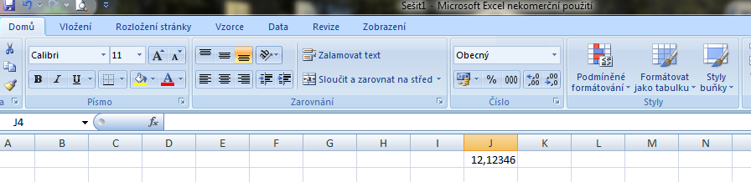
EXCEL UMÍ PRACOVAT S RŮZNÝMI TYPY DAT.
POKUD ZADÁVÁME ČÍSLA, NEJČASTĚJI PRACUJEME S OBECNÝM FORMÁTEM.
MŮŽEME ZADÁVAT LIBOVOLNÉ MNOŽSTVÍ DESETINNÝCH MÍST.

Slide 4
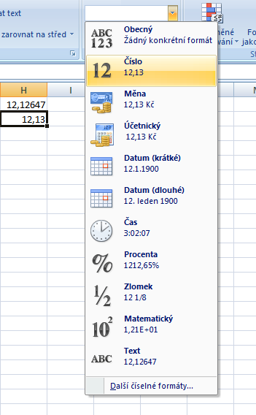
KDYŽ CHCEME UVÁDĚT JEN DVĚ DESETINNÁ MÍSTA,
NASTAVÍME V ZÁLOŽCE DRUHŮ ČÍSEL
- ČÍSLO.
ZADANÉ ČÍSLO SE ZAOKROUHLÍ
NA DVĚ DESETINNÁ MÍSTA.

Slide 5
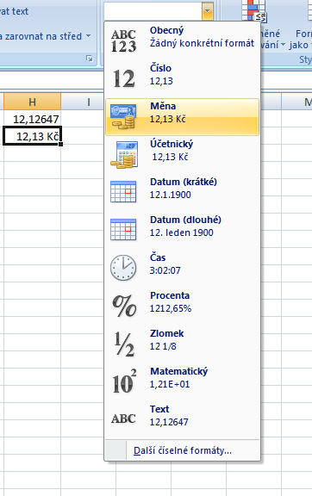
POKUD CHCEME ZADÁVAT HODNOTU V KORUNÁCH, ZVOLÍME FORMÁT MĚNA.
ZÁPIS HODNOTY SE ZMĚNÍ.

Slide 6
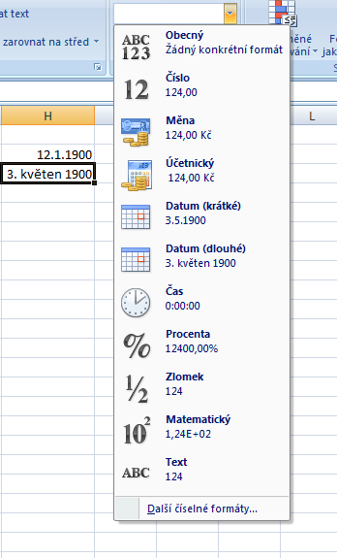
FORMÁT DATA MŮŽEME ZVOLIT DVOJÍ.
- DLOUHÉ
- KRÁTKÉ

Slide 7
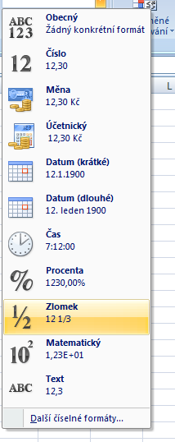
FORMÁT ZLOMKY PŘEVÁDÍ DESETINNÁ ČÍSLA NA ZLOMKY.

Slide 8
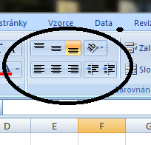
DATA V BUŇCE DÁLE MŮŽEME ZAROVNÁVAT.
MOŽNOSTI ZAROVNÁVÁNÍ SI VYBEREME TLAČÍTKEM NA LIŠTĚ V ZÁLOŽCE DOMŮ.

Slide 9
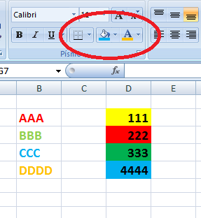
DATA TAKÉ MŮŽEME ZVÝRAZNIT BARVOU PÍSMA, BARVOU VÝPLNĚ BUŇKY.

